Slide 2
NẶN ĐỒ CHƠI
BÀI 24
BÀI 24
TIẾT 3
VIẾT

Slide 3
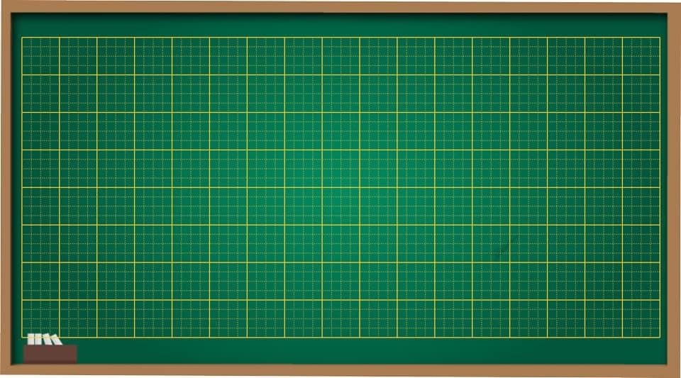
Thứ năm ngày 1 -12- 2022
Tiếng việt
Nghe - viết: Nặn đồ chơi

Slide 4
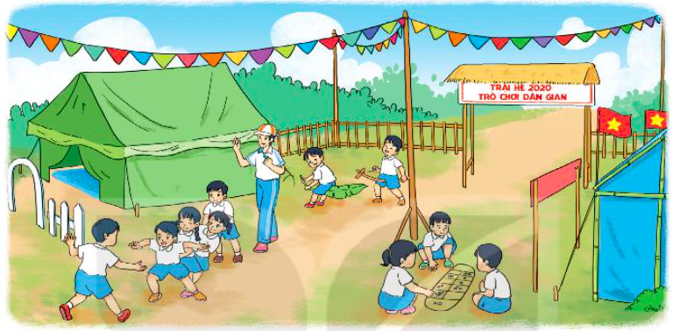
NGHE- VIẾT
Nặn đồ chơi
Nghe - viết 3 khổ thơ đầu.
Bài tập chính tả: da/ gia.
Bài tập lựa chọn.

Slide 5
Nặn đồ chơi
Bên thềm gió mát,
Bé nặn đồ chơi.
Mèo nằm vẫy đuôi,
Tròn xoe đôi mắt.
Đây chiếc cối nhỏ
Bé nặn thật tròn,
Biếu bà đấy nhé,
Giã trầu thêm ngon.
Đây là quả thị,
Đây là quả na,
Quả này phần mẹ,
Quả này phần cha.

Slide 6
Các từ dễ viết sai
tròn xoe
vẫy đuôi
giã trầu
biếu

Slide 7
VIẾT BÀI
Học sinh viết bài vào vở ô li

Slide 8
Bên thềm gió mát,
Bé nặn đồ chơi.
Mèo nằm vẫy đuôi,
Tròn xoe đôi mắt.
Đây là quả thị,
Đây là quả na,
Quả này phần mẹ,
Quả này phần cha.
Đây chiếc cối nhỏ
Bé nặn thật tròn,
Biếu bà đấy nhé,
Giã trầu thêm ngon.
Sửa lỗi:

Slide 9
Ghép da hoặc gia vào các tiếng cho thích hợp. Viết lại 3 từ vào vở ô li.
đình
cặp
da
gia
vị
cầm
dẻ
→ cặp da; gia đình, da dẻ,…

Slide 10
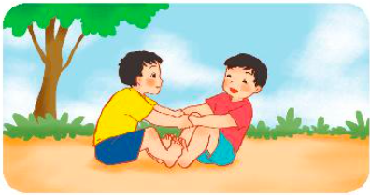
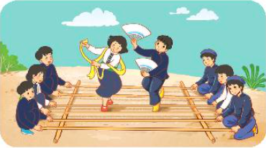
Chọn a hoặc b
a. Chọn từ ngữ thích hợp thay cho ô trống.
Kéo cưa (lừa sẻ/ lừa xẻ)
Múa (sạp/ xạp)
b. Chọn ươn hay ương thay cho ô vuông
- Con đ uốn l quanh s núi.
- Hoa h d v v mình đón ánh nắng mặt trời.
ường
ượn
ườn
ướng
ương
ươn

Slide 11
NẶN ĐỒ CHƠI
BÀI 24
BÀI 24
TIẾT 4
LUYỆN TỪ VÀ CÂU

Slide 12
Tiếng việt
Luyện tập: Mở rộng vốn từ về đồ chơi;
Dấu phẩy

Slide 13
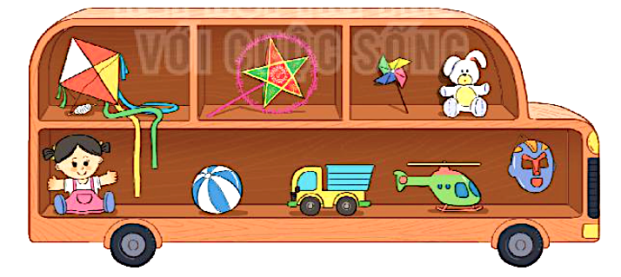
1. Giới thiệu về một đồ chơi có trong hình theo mẫu sau:
Đồ chơi | Đặc điểm
quả bóng | màu xanh pha trắng

Slide 14
2. Cần đặt dấu phẩy vào vị trí nào trong mỗi câu sau.
M: Chú thỏ bông rất mềm mại, dễ thương.
,
a. Em thích đồ chơi ô tô máy bay.
,
b. Bố dạy em làm đèn ông sao diều giấy.
,
,
c. Các bạn đá bóng đá cầu nhảy dây trên sân trường .

Slide 15
3. Cần đặt dấu phẩy vào vị trí nào trong câu in nghiêng?
Hôm nay là sinh nhật của Chi. Chi nhận được bao nhiêu là quà: búp bê hộp đựng bút đồng hồ báo thức và chiếc nơ hồng. Chi rất vui và cảm động.
,
,

Slide 16
Tạm biệt các bạn !

